Slide 1
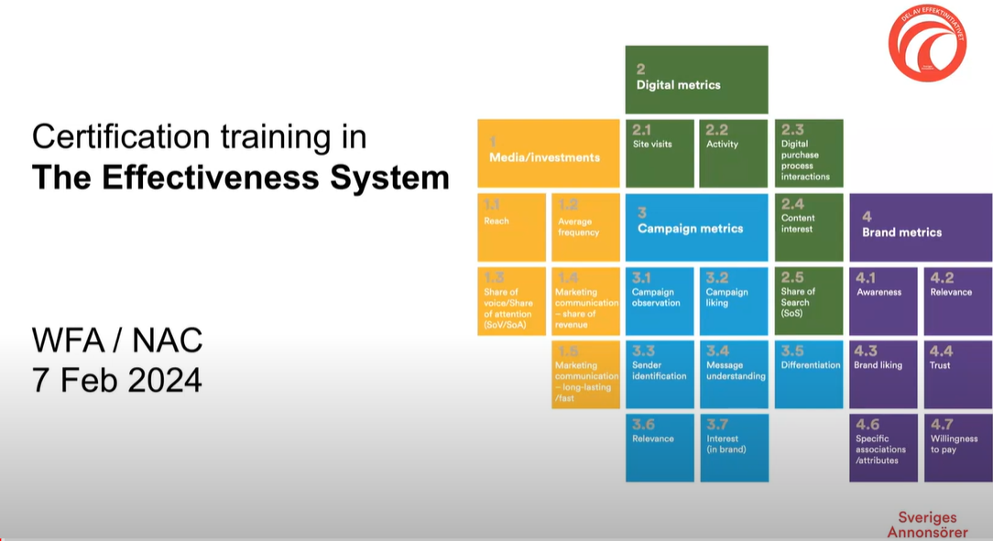

Slide 2
Origin of the Effectiveness Playbook
List of metrics to measure the effects of marketing communication
  What gets measured, gets done
  To measure the right things in the right way
Effectiveness vs Efficiency
  Effectiveness - supporting the business objectives
  Efficiency – how well we use our resources to generate the desired effects
36 prioritized KPIs defined in Effectiveness System by Sveriges Annonsorer
  International studies & practical experience

Slide 3
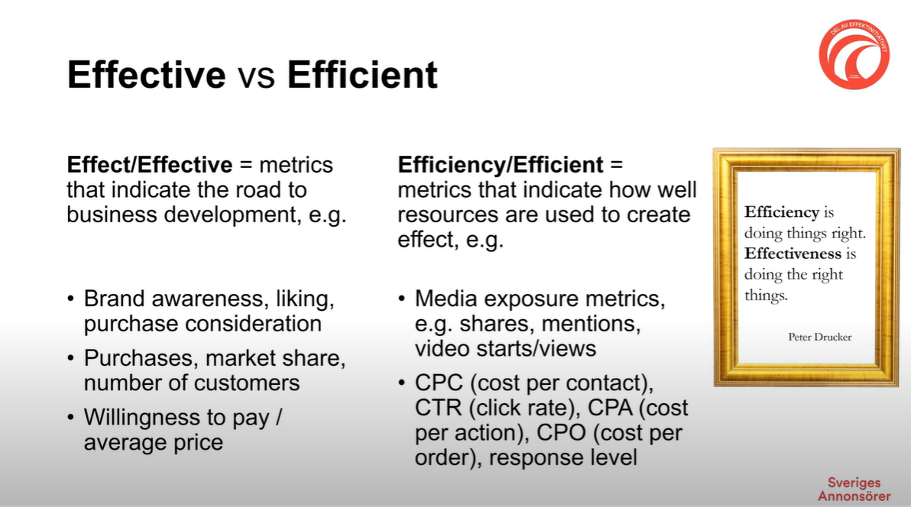

Slide 4
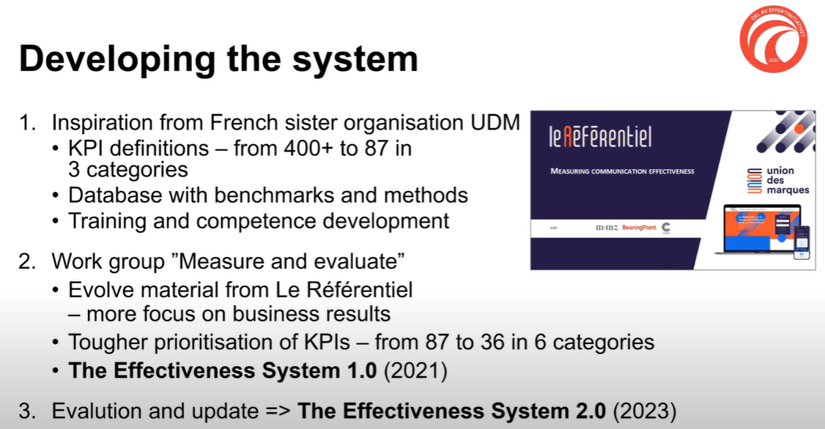

Slide 5
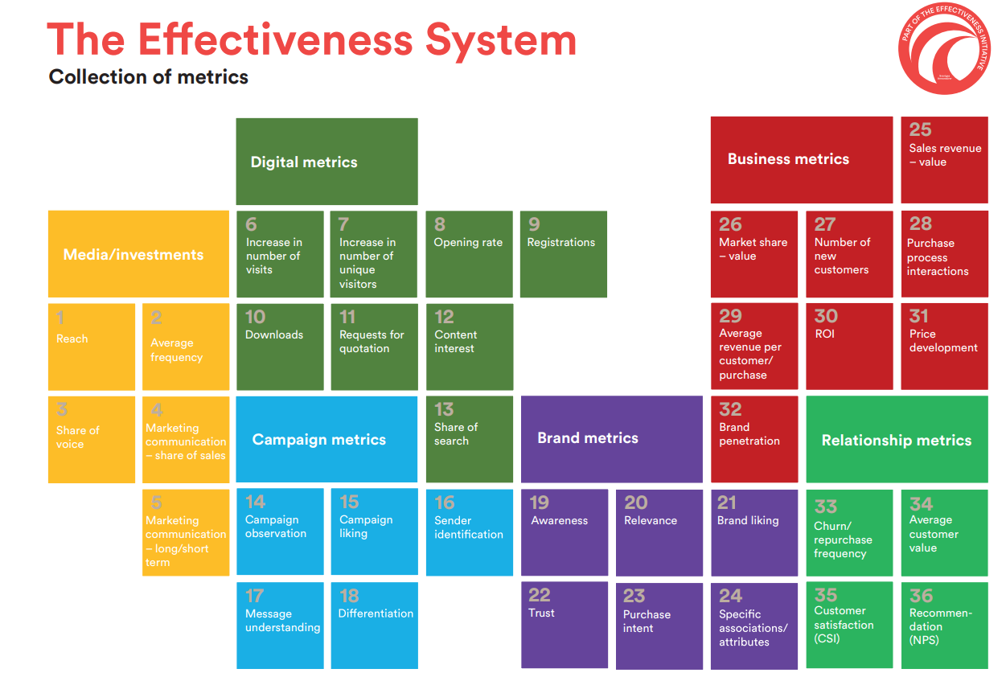

Slide 6
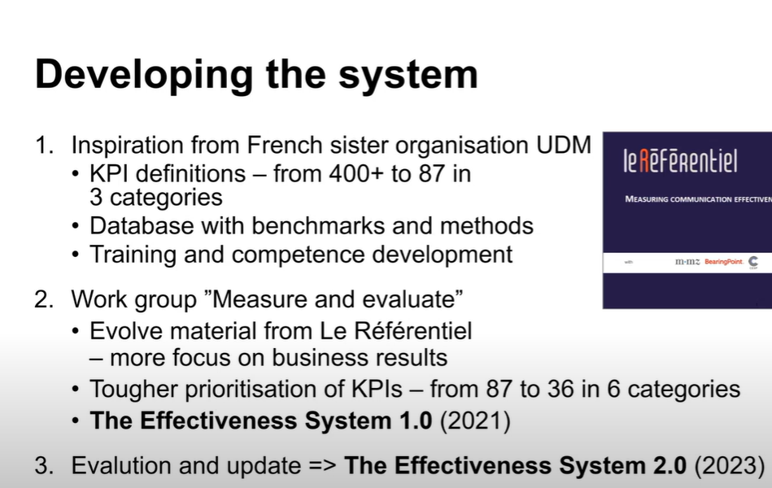
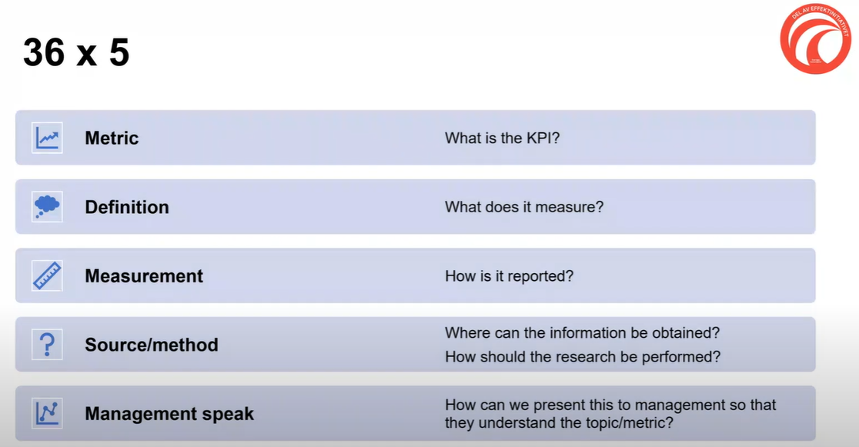

Slide 7
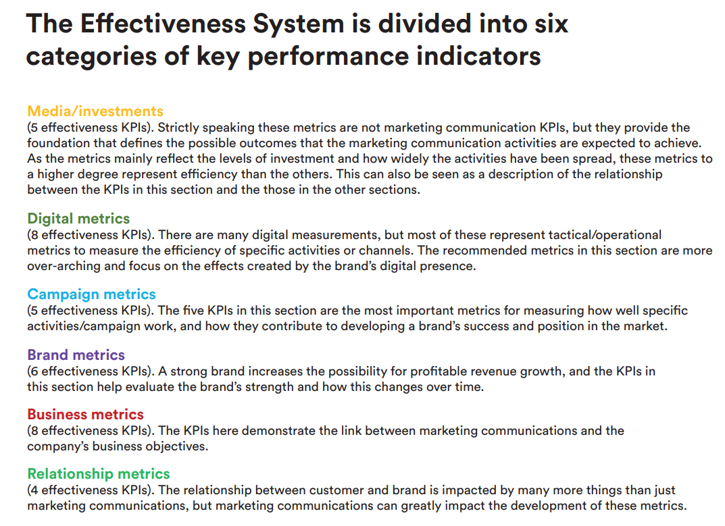
Then KPIs grouped by Steps

Slide 8
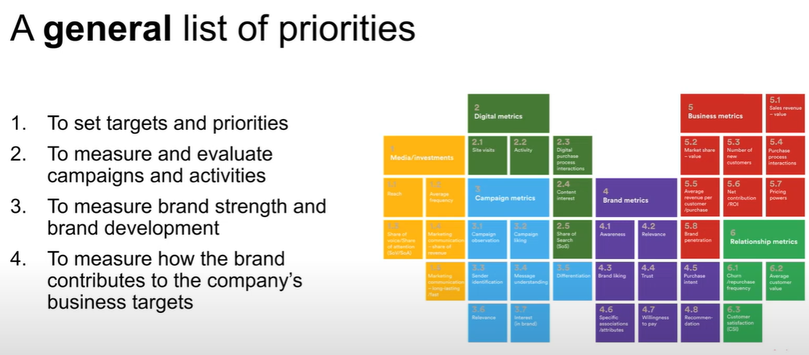

Slide 9
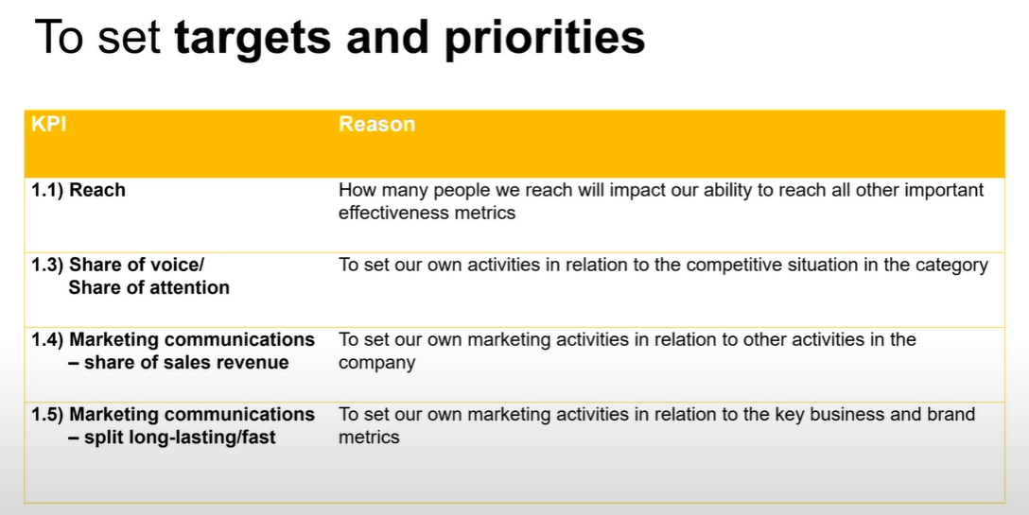
STEP 1:

Slide 10
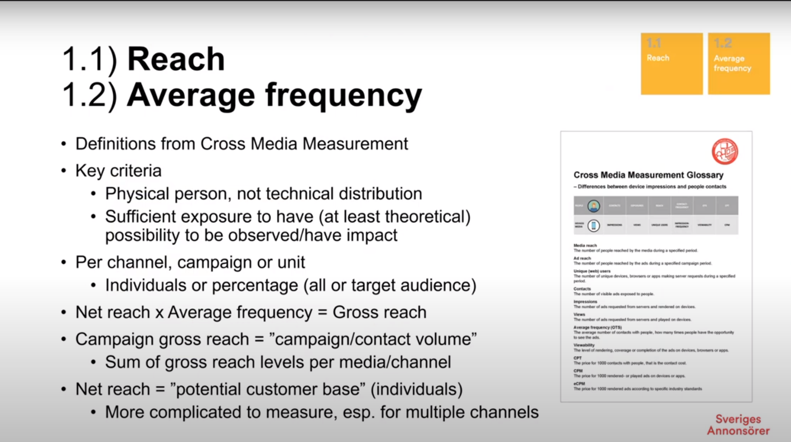

Slide 11
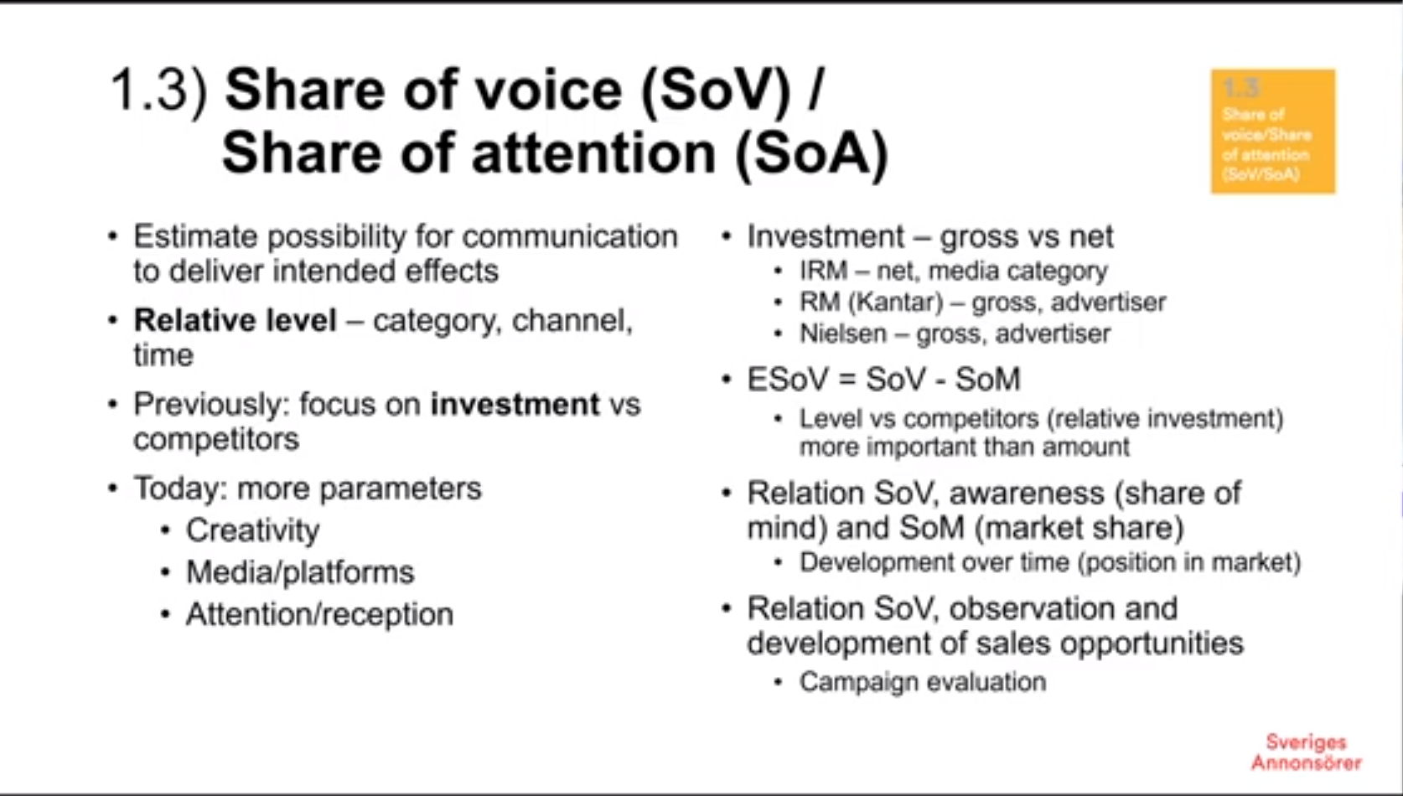

Slide 12
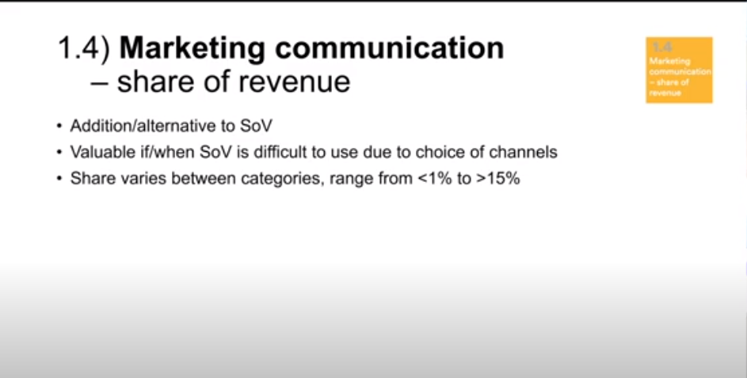

Slide 13
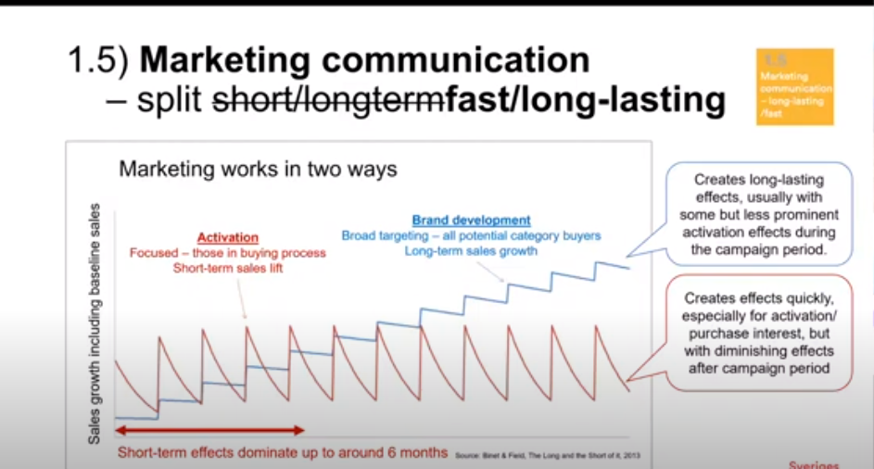

Slide 14
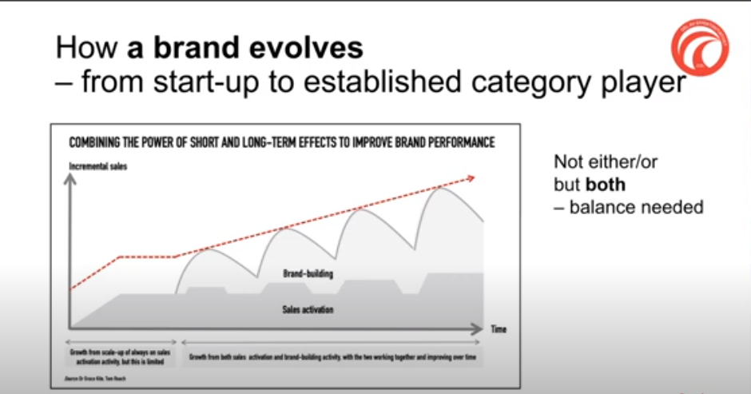

Slide 15
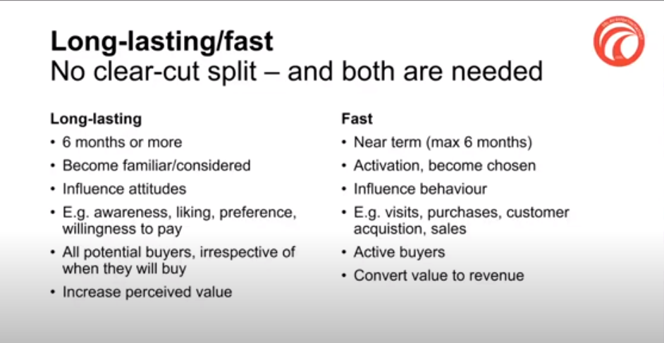

Slide 16
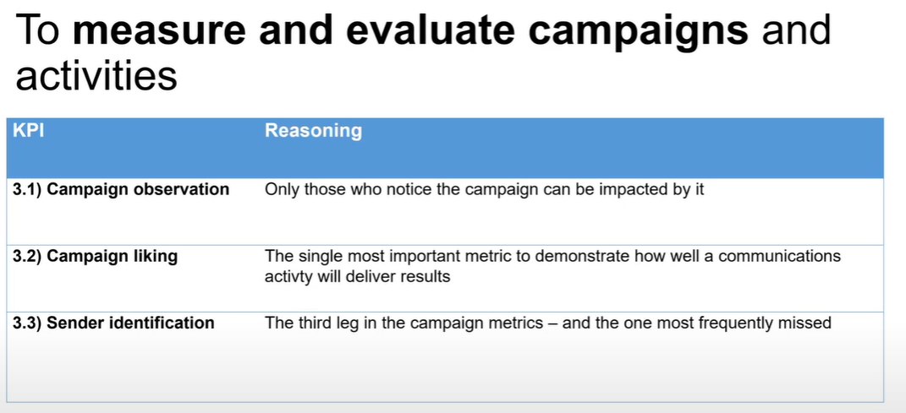
STEP 2:

Slide 17
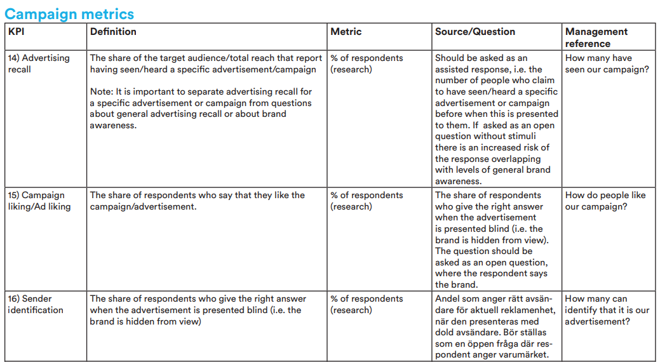

Slide 18
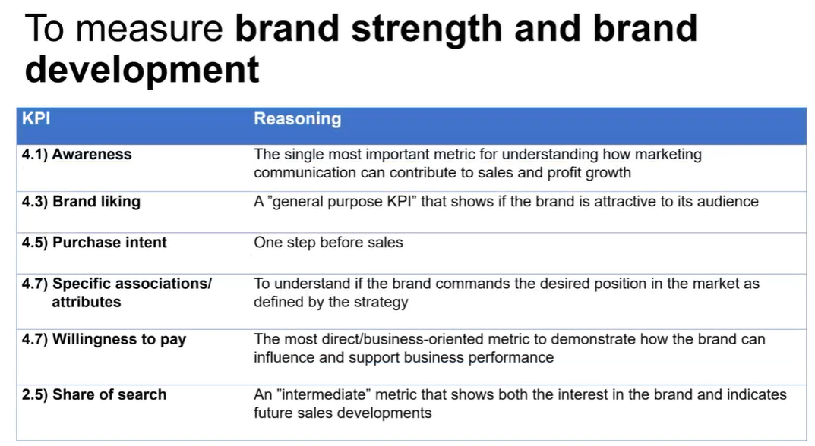
STEP 3:

Slide 19
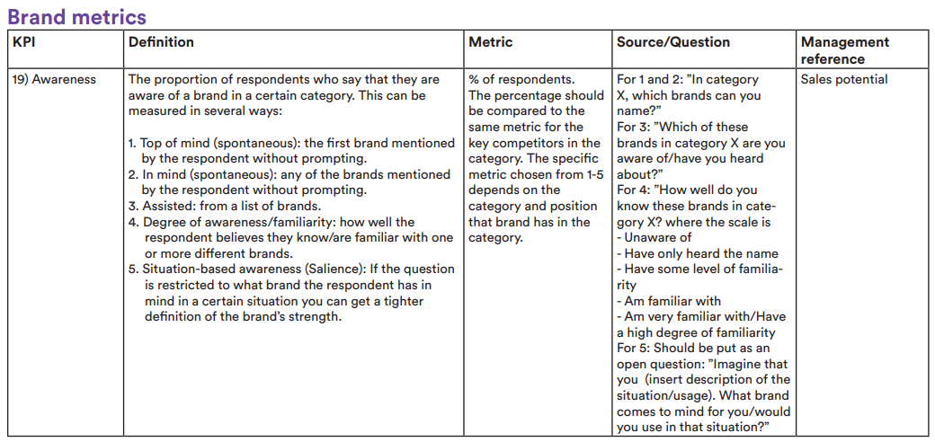
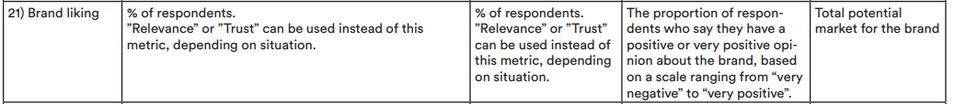

Slide 20
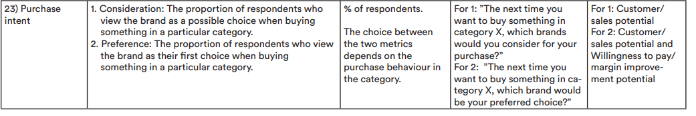
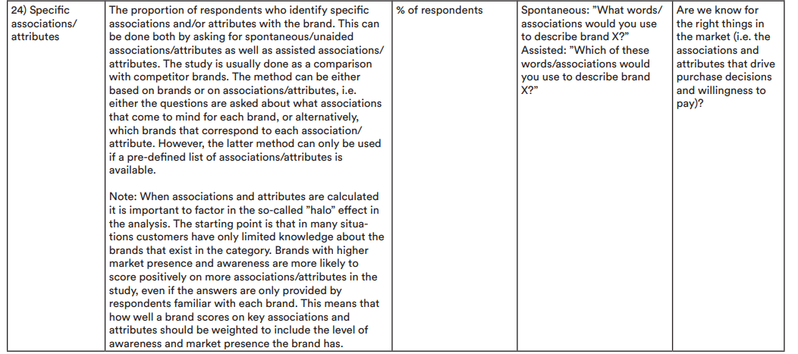

Slide 21
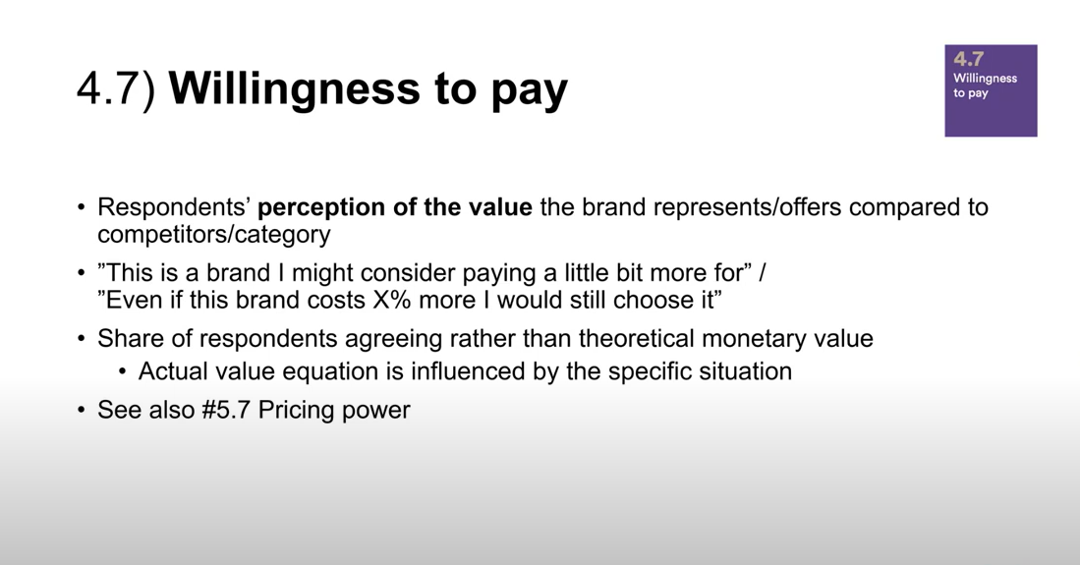

Slide 22
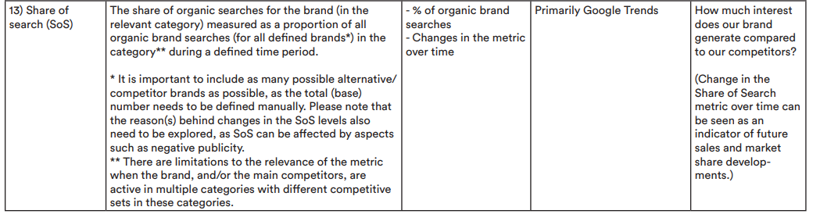

Slide 23
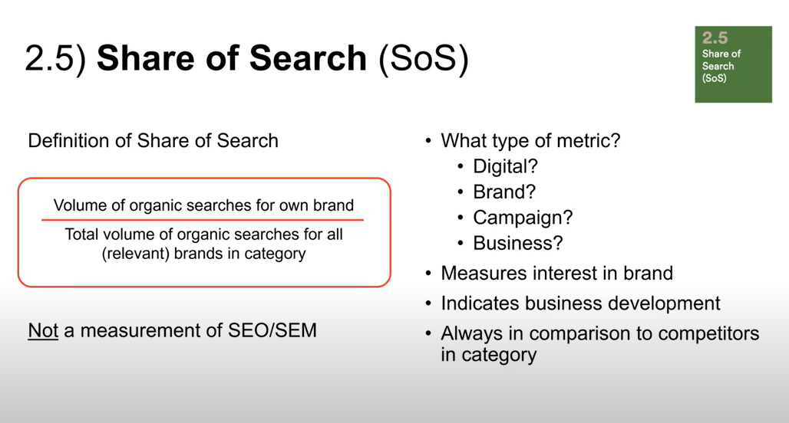

Slide 24
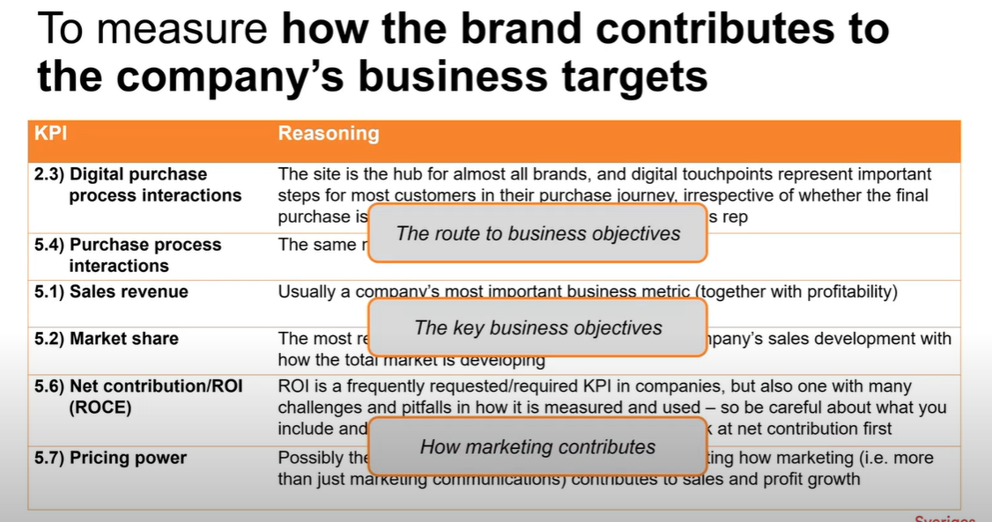
STEP 3:

Slide 25
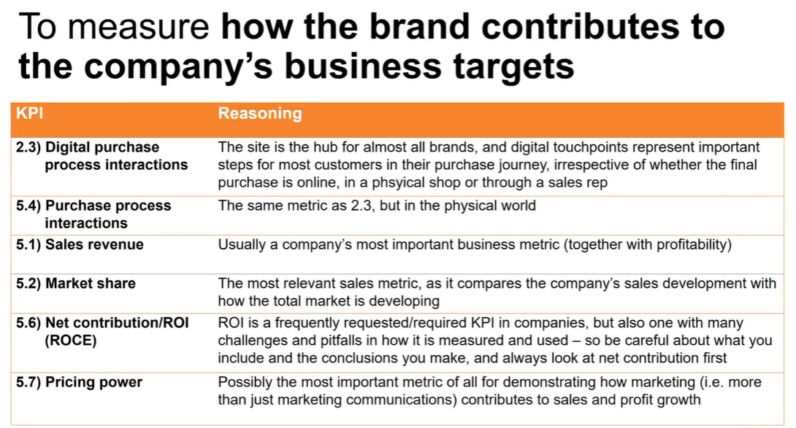
STEP 4:
Notes:
2.3 oraz 5.4 – miary bieżącego wsparcia sprzedaży – jak marketing wpływa na ścieżkę zakupową klienta, jak ułatwia, zwiększa prawdopodobieństwo sprzedaży - czy to w on-linie czy off-linie.
Zależy od kategorii i procesy zakupowego– to mogą być przekazane leady do sprzedaży, wizyty w sklepie, demonstracje itd..
2 podstawowe wymiary jak marketing wpływa na biznes -> budowanie penetracji oraz zwiększanie postrzeganej wartości produktu/marki

Slide 26
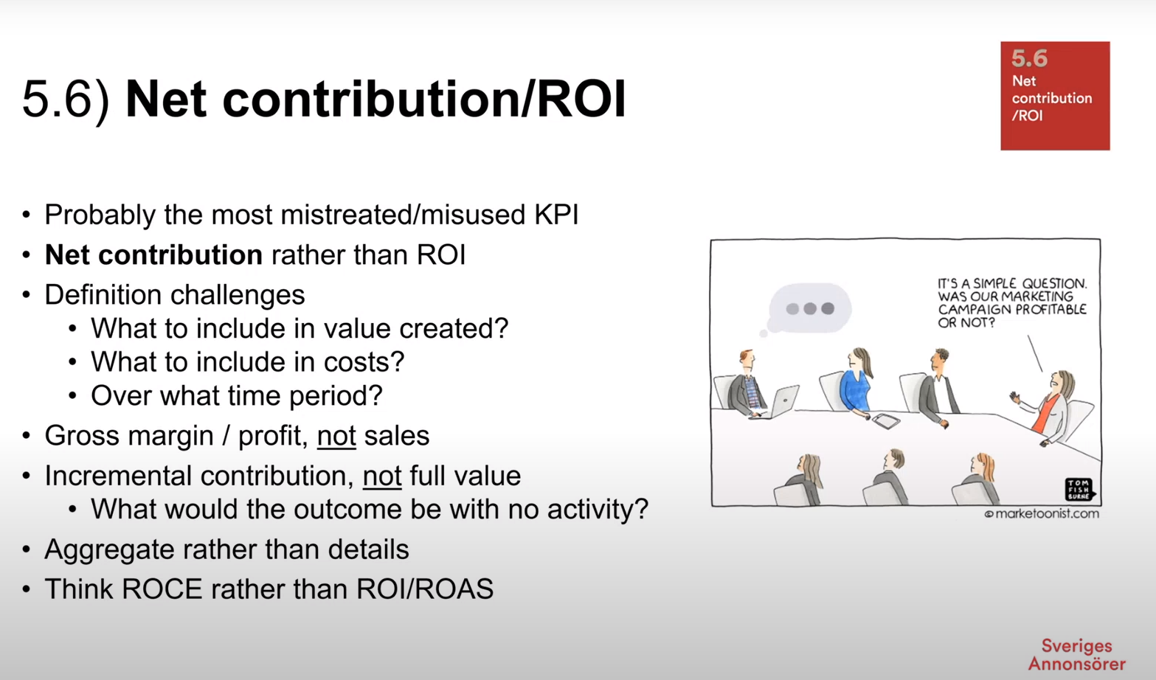
Notes:
Typowe problemy ROI – co po w liczniku (po stronie „przychodów”), co w mianowniku (jakie koszty), jak dobrać okres, z jakim okresem porównać.
Podpowiedź: badać nie samą wartość sprzedaży ale marżę/profit – czy udział sprzedaży bez dyskontu cenowego jest wyższy niż w okresie bez aktywacji?
ROCE – return on capital employed -> EBIT/Kapitał stały (kapitał własny + zobowiązania długoterminowe)
„We act on metrics, but we don’t understand the implication of those metrics”

Slide 27
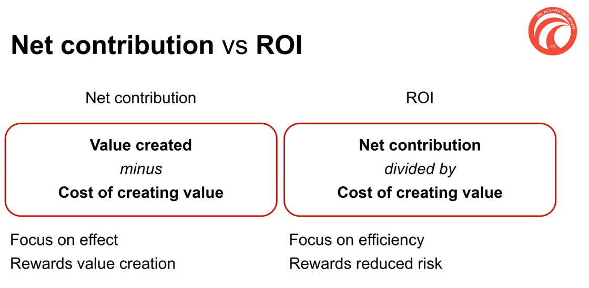

Slide 28
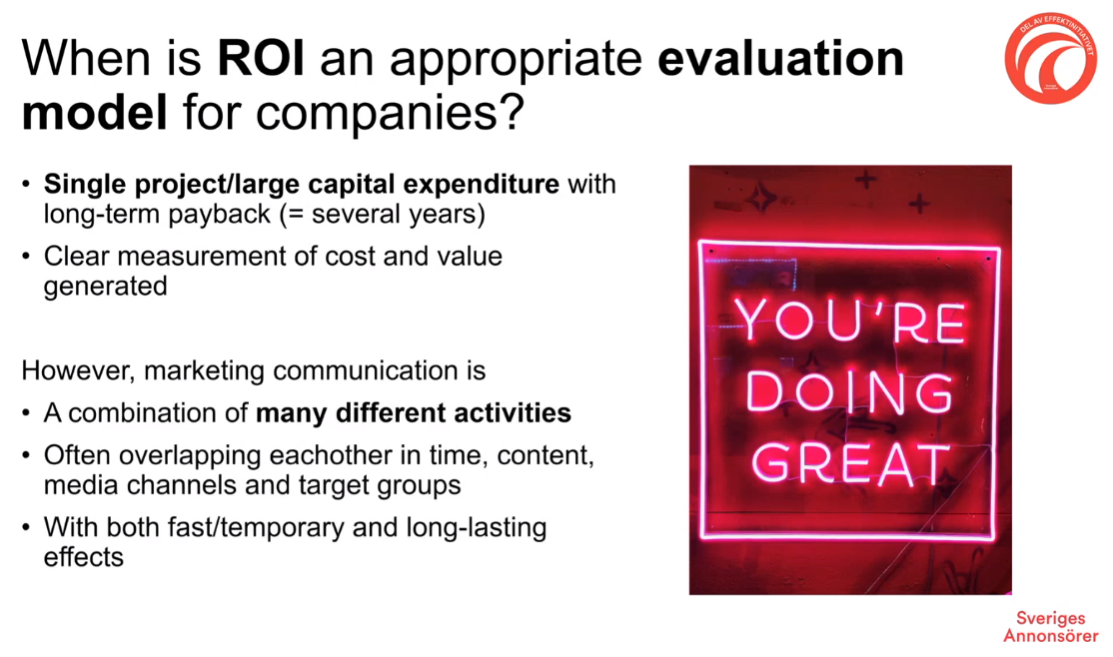

Slide 29
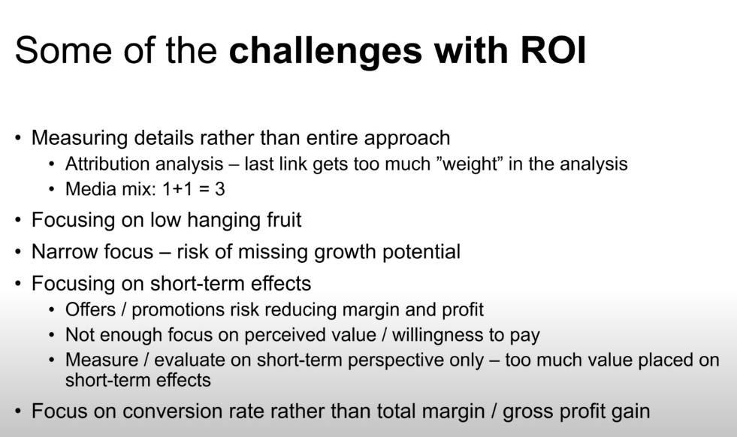

Slide 30
